Slide 1
3월 펫 배너 컨셉

Slide 2




달콤 살콤한 캔디 동산에 사는 젤리곰 슈가를 소개한다.
화이트 데이 시즌에 맞게 캔디 동산은 핑크 계열 색을 사용한다.
(아래 텍스트는 일부러 맞춤법에 맞지 않게 쓴 것이므로 이점 확인 부탁드립니다.)
먹지마새오
펫 이애오
달콤 젤리곰 슈가
3월 8일 점검 후부터 2018년 4월 5일 점검 전까지 달콤 젤리곰 슈가 를 ‘캡슐머신’에서 획득할 수 있습니다.
리본으로 펫을 감싸고 있는 듯한 느낌
주인공인 슈가를 꾸며준다.

Slide 3
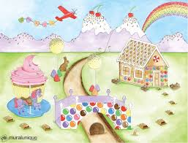




아래와 같이 캔디 동산은 넓고 둥근 동산에 각종 사탕 나무가 자라는 형태로 중간에 우유 강이 흐른다.

Slide 4

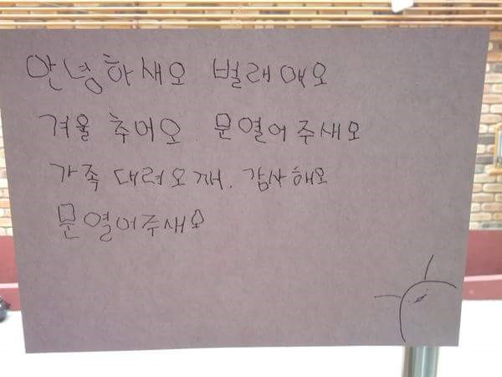
텍스트도 아래와 같이 크레파스로 글씨를 삐뚤빼뚤 쓴 느낌을 살린다.

